Slide 1
방 중 프 로 젝 트
- DevLeti

Slide 2
목차
프로젝트
사용된 기술 목록
기능

Slide 3

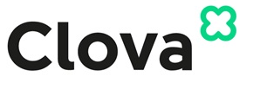



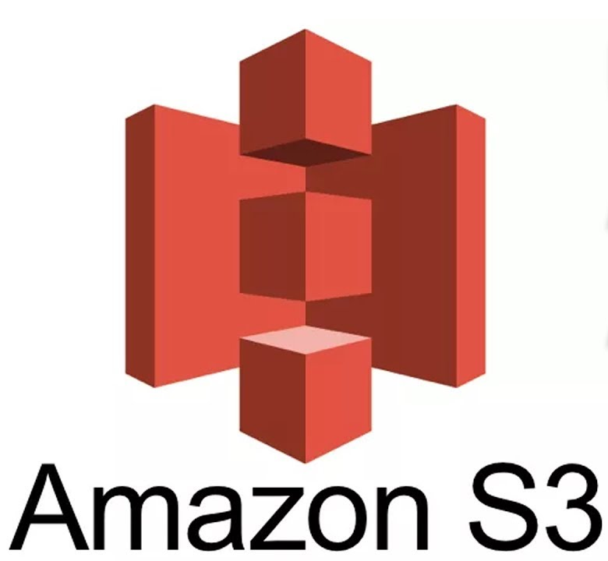
1. 프로젝트
- Python Flask, Papago NMT API, Clova Face Recognition API
버스 Open API, AWS EC2, S3 를 이용한 24/7 카카오톡 유명현 챗봇

Slide 4
2. 사용된 서비스 목록 - API
공공데이터포털 에서 제공하는 버스도착정보서비스API 사용
버스 도착까지 남은 시간, 잔여석 등을 알려줌 (무료)
Naver에서 제공하는 Clova Face Recognition API 사용
성별, 감정분석 등을 알려줌 (무료)
Papago NMT API로 언어 인식, 인공학습 번역을 사용
일반 번역보다 비교적 정확한 번역 제공(일 10000단어 무료)

Slide 5
2. 사용된 서비스 목록 – AWS
언제나 내 컴퓨터로 서버를 돌릴 수 없으니
AWS EC2로 서버를 대신함 (Free tier 사용)
아마존 클라우드. QR코드 생성기능에서 사용 (5GB까지 무료)

Slide 6
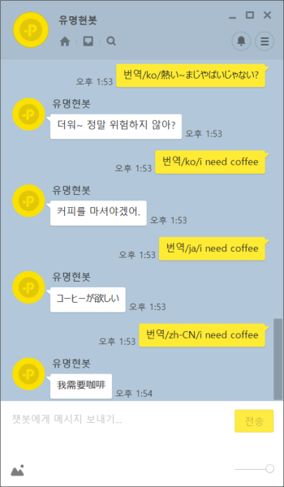
3. 기능 :
Papago NMT API
번역할 문장의 언어는 Papago langdetect API를 이용해 판단.
1. ko<->en
2. ko<->zh-CN
3. ko<->zh-TW
4. ko<->es (스페인어)
5. ko<->fr
6. ko<->vi (베트남)
7. ko<->th (태국어)
8. ko<->id (인도네시아어)
9. en<->ja
10. en<->fr
예시 :
번역 가능 언어 조합 :

Slide 7
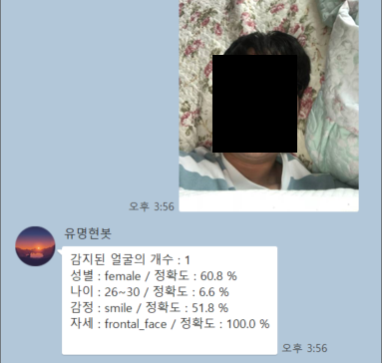
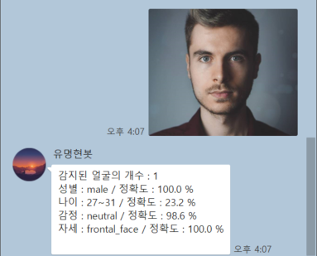
3. 기능 :
Clova Face Recognition API
예..시… (본인이 아닐것임 ->):

Slide 8
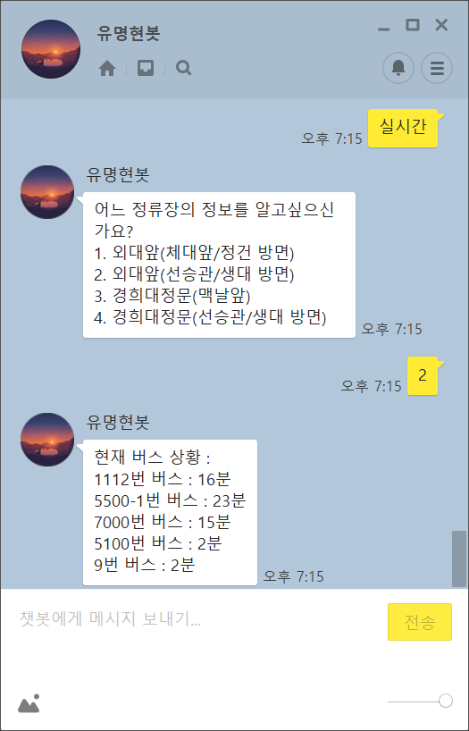
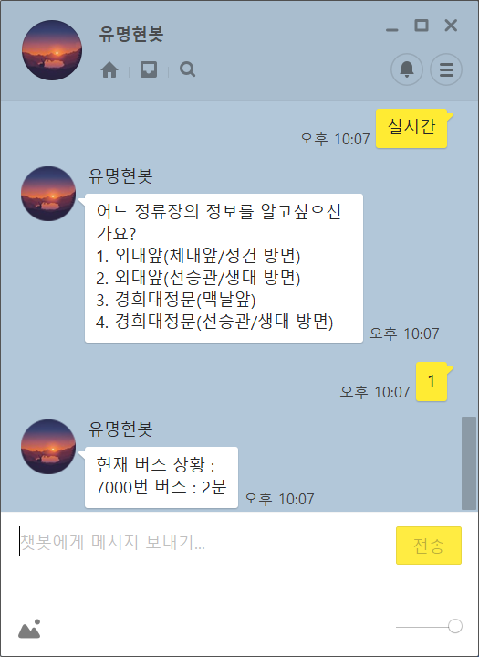
3. 기능 :
버스 도착 정보 조회 서비스 API
실시간으로 정거장에 도착 예정인 버스를 알려줌.
예시 :

Slide 9
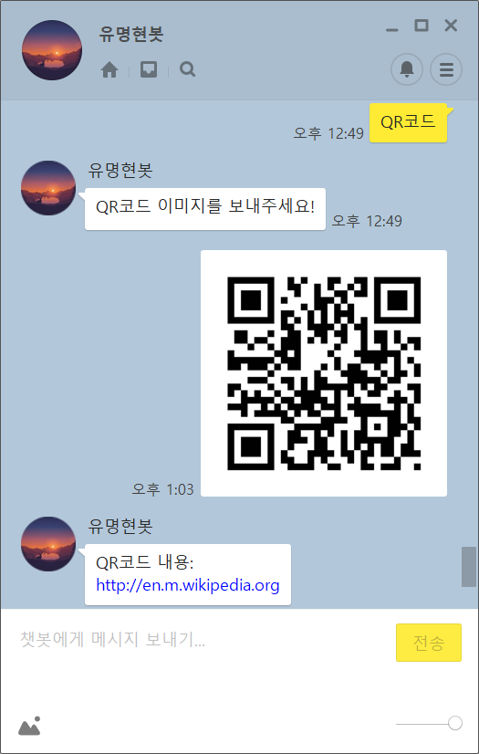
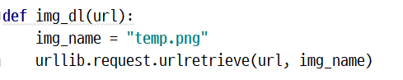
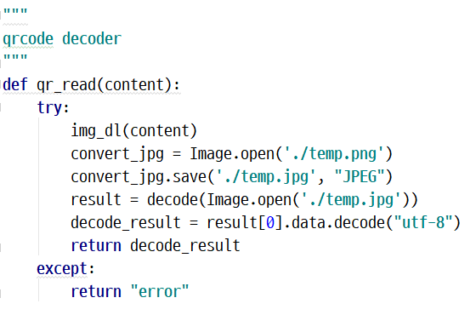
3. 기능 :
QR코드 인식 및 생성
QR코드 인식은 파이선의 pyzbar, Pillow 모듈을 사용함.
{'user_key': ‘xxxxxxxxxxxx', 'type': 'photo', 'content': 'http://dn-m.talk.kakao.com/talkm/xxxxxxxxxx/xxxxxxxxxxxxxxxxx/xxxxxxxxxxxxx.png'}

Slide 10
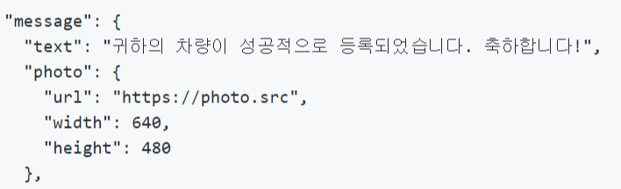
3. 기능 :
QR코드 인식 및 생성

Slide 11
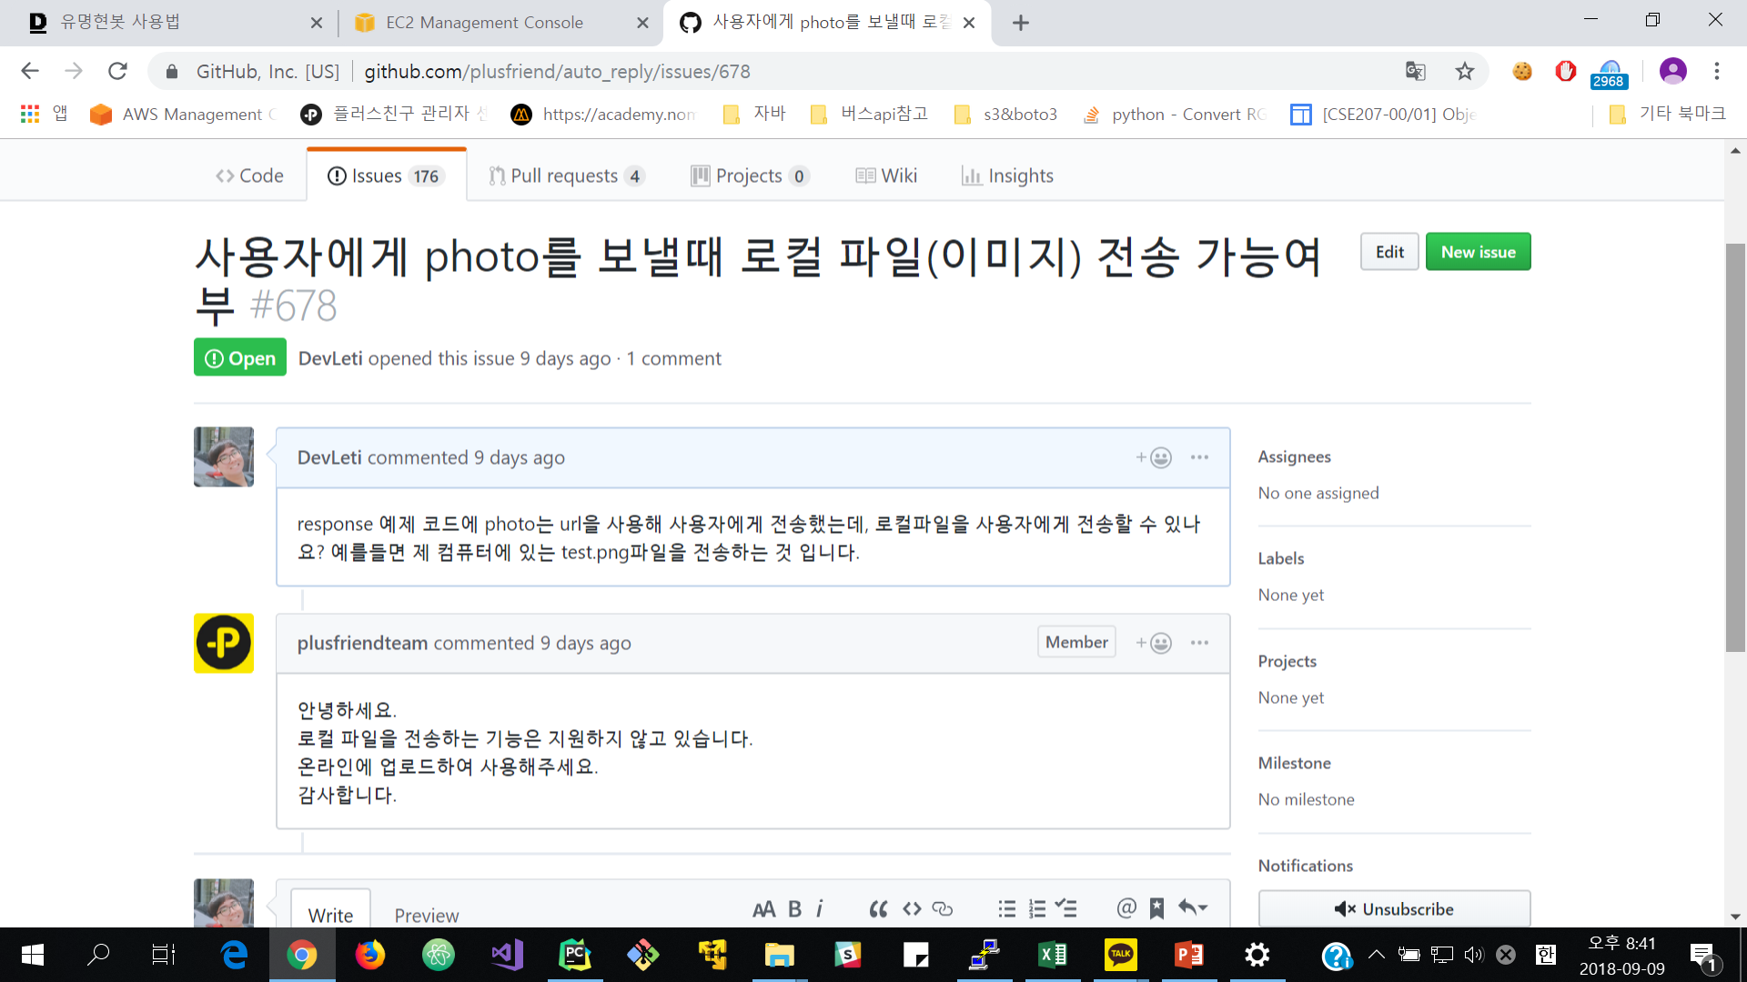
3. 기능 :
QR코드 인식 및 생성

Slide 12
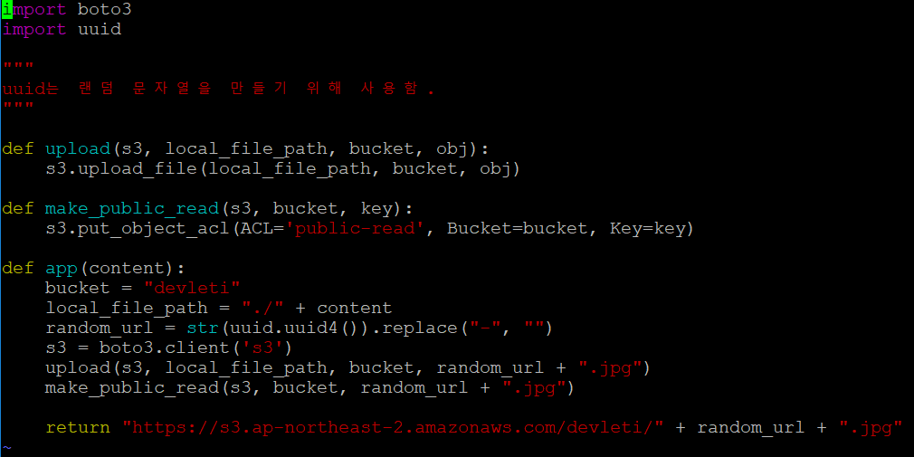
번외 :
AWS S3 – 클라우드 저장소 기능
Python3
Boto3 모듈
온라인 클라우드

Slide 13

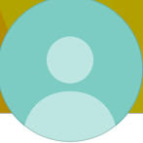
3. 기능 :
QR코드 인식 및 생성
“사용자”
“유명현봇”
“QR코드생성”
“qr코드 내용 요청”
“https://devleti.github.io”
“생성된 qr코드 업로드”
“업로드된 파일 url제공”
“url 전송”

Slide 14
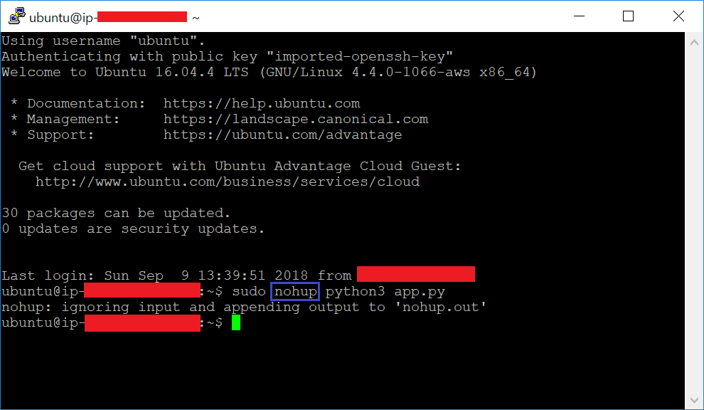
번외 :
AWS EC2
① 카카오톡 봇 서버를 노트북 없이 돌리기 위해서 AWS EC2를 사용.
② 보다 빠른 응답속도를 위해 사용. 노트북으로 돌리는 것 보다 응답 속도가 훨씬 빠름.
<- Putty를 이용해 통신.
*nohup : 통신을 끊어도
특정 파일을 계속 실행시키는 명령어

Slide 15
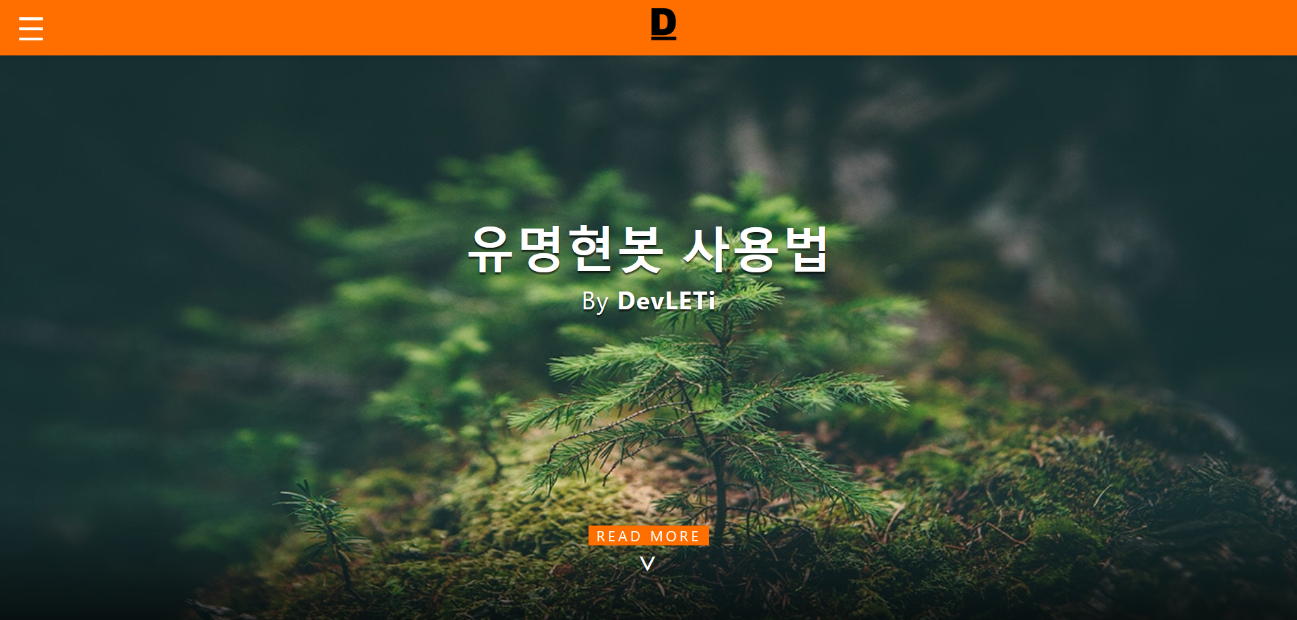
번외 :
사용법 설명을 위한 홈페이지 제작
처음에 사용법에 익숙하지 않은 사용자를 위해서 설명서 제작 =>
이곳

